Slide 1

Noteo - Projet n°21
Groupe :
Arthur MURILLO TD2 - TP4
Xabi AVELLAN TD2 - TP4
Sofian EON TD2 - TP4
Dylan MENDIBOURE TD2 - TP3
Enseignant tuteur :
Patrick ETCHEVERRY

Slide 2
Objectifs
Noteo est une application permettant à des enseignants de gérer des examens, plus particulièrement de générer pour ces examens, dont les notes sont saisies par un enseignant, un ensemble de statistiques concernant les résultats des élèves dans le but de les transmettre aux élèves, ou pour l’usage personnel du professeur. Un administrateur pourra gérer les profils des enseignants, et actualiser les listes d’élèves chaque année.

Slide 3
Acteurs
Enseignant :
Gestion des examens et des statistiques associées.
Administrateur :
Gestion des profils des enseignants.
Gestion des listes d’élèves.

Slide 4
Services
Gestion des examens :
Ajout, suppression, modification, consultation, envoi, export des examens et statistiques associées.
Gestion des listes d’élèves :
Ajout, suppression, modification, consultation des listes d’élèves.
Gestion des profils des enseignants
Ajout, suppression, modification, consultation des profils des enseignants.

Slide 5
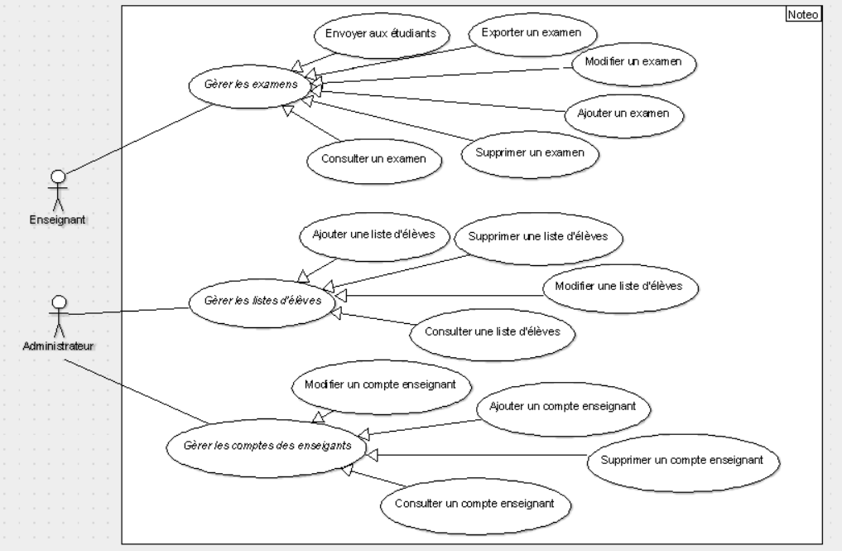
Diagramme des cas d’utilisation

Slide 6
Choix du public et des technologies
Public cible : Enseignant
Type d’application : Application Web
Langages / outils de développement : HTML, CSS, PHP, JavaScript, Symfony, ArgoUML, Balsamiq Mockups, Git, GitHub, Cacoo (WBS)
Outil de gestion de projet : Google Drive, Excel, Discord, Trello

Slide 7
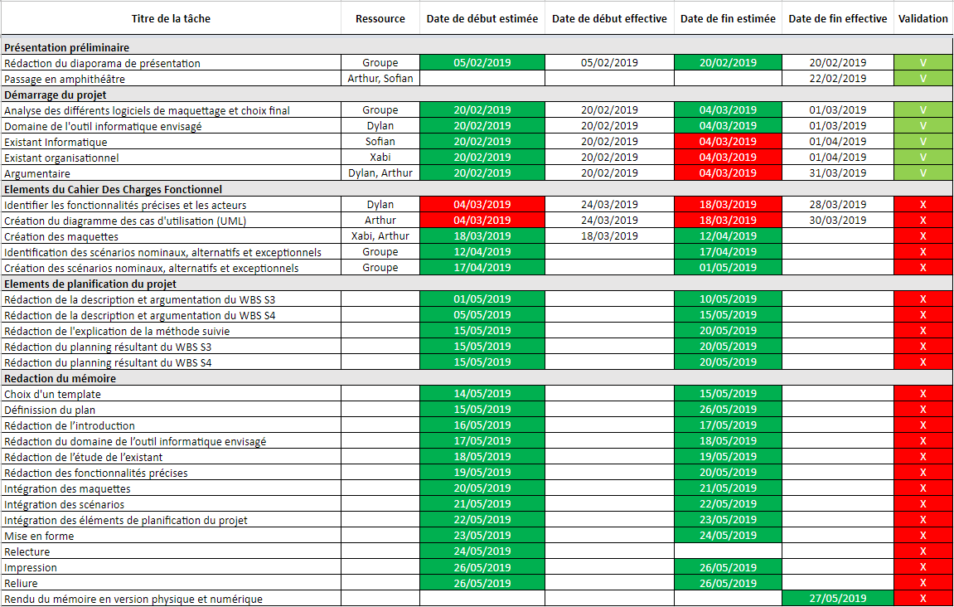
Planification S2

